Slide 1
Студенческое Правительство КазНМУ

Slide 2
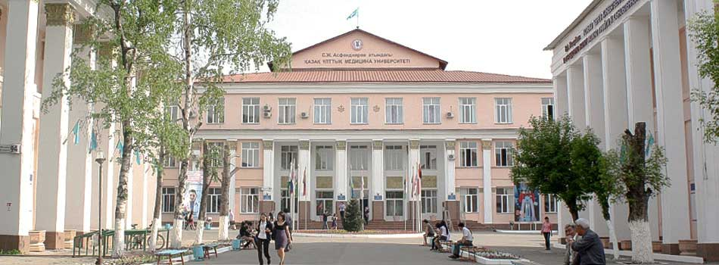

Slide 3
В связи с вступлением Казахского Национального Медицинского Университета им. С.Д.Асфендиярова в Болонский процесс, обязательным условием аккредитации и аттестации вуза становится наличие системы воспитательной работы, в том числе наличие органов студенческого самоуправления.

Slide 4
Студенческое Правительство КазНМУ
Студенческое правительство – это демократическая альтернатива советскому комсомолу. Команда инициативных и энергичных студентов, готовых
принимать участие в управлении университетом, решая проблемы, возникающие между учащейся молодежью и преподавателями, представляя интересы студентов в администрации вуза, выступая модератором в решении проблем внутри студенческого сообщества. “Партнер для администрации и друг для студента” должен быть открыт для идей, жалоб и предложений от своего “электората”.

Slide 5
Студенческого Правительства Университета
Студенческое Правительство КазНМУ им. С.Д.Асфендиярова было сформировано в 2008 году.
В 2011 году по итогам голосования на смену Студенческого Правительства пришла команда Ордабаева Шалкара.
Новая команда поставила перед собой задачу: Максимально проникнуться проблемами студентов нашего университета и помочь в их разрешении.

Slide 6
Для того что бы узнать какие проблемы беспокоят наших студентов было проведено анкетирование на тему: «Улучшение учебного процесса».

Slide 14
В ходе анкетирования было опрошено 800 студентов из 5 факультетов
с 1-го по 5-тый курс, в результате опроса было выявлено, что большинство, (то есть 68% ) студентов поступило в университет по своему собственному желанию.

Slide 15
По вопросам, касающимся учебного процесса видно, что 18 % студентов не устраивает организация учебного процесса в КазНМУ. Половина опрошенных студентов (58%) считают, что семинары и лекции в КазНМУ проходят на должном уровне. Отзывы студентов о преподавателях в целом положительны. Большинству студентов нравится их расписание, и они вовремя успевают подготовиться к занятиям.

Slide 16
К сожалению, все еще наблюдаются проблемы с обеспечением студентов удобствами в учебном процессе. Так же в ходе анкетирования, по вопросу «Требуют ли от вас преподаватели материального блага в обмен на оценки?» 96% опрошенных студентов ответило отрицательно, оставшиеся затруднились в ответе.

Slide 17
В связи с заявлением студентов, о дороговизне цен, столовой представители СПУ посетили ряд столовых Национальных ВУЗов г. Алматы с целью сравнения цен и ассортимента блюд. Результаты приведены в нижеследующей таблице. Было выявлено, что в столовой КазНМУ действительно завышены цены на питание.

Slide 18
Наименования блюда | Наименование Университета
 | КазНМУ | КазНТУ | КазГУ | КазНАУ
Плов | 350 | 300 | 300 | 250
Рис | 120 | 80 | 90 | 150
Гречка | 120 | 70 |  | 150
Каша рисовая | 150 | 100 | 120 | 100
Жаркое | 350 | 250 | 200 | 300
Салаты(свежие овощи) | 100 | 90 | 150 | 100
Пирожки(с карт., капустой) | 60/70 | 50 | 50 | 50
Булочки | 70 | 60 | 80 | 70
Сосиски в тесте | 80 | 70 |  | 60
Баунти, твикс | 120 | 100 | 100 | 100
Кофе | 70 | 50 | 50 | 30
Чай черный | 50 | 30 | 30 | 30
Чай с молоком | 60 | 50 | 50 | 50
Махi-чай, Фьюс-чай | 120 | 120 | 120 | 120

Slide 19
«Асыл арыстардың есімі мәңгі ел есінде»
30 мая в 10.00 на базе Казахской национальной консерватории имени Курмангазы состоялась встреча под лозунгом «Асыл арыстардың есімі мәңгі ел есінде», посвященная 75 - летию памяти жертв политических репрессий в 1937-1938 годы, организованная акиматом Алмалинского района города Алматы.

Slide 20
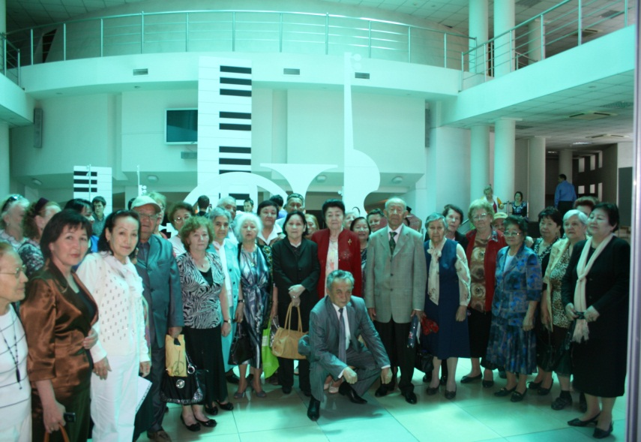

Slide 21
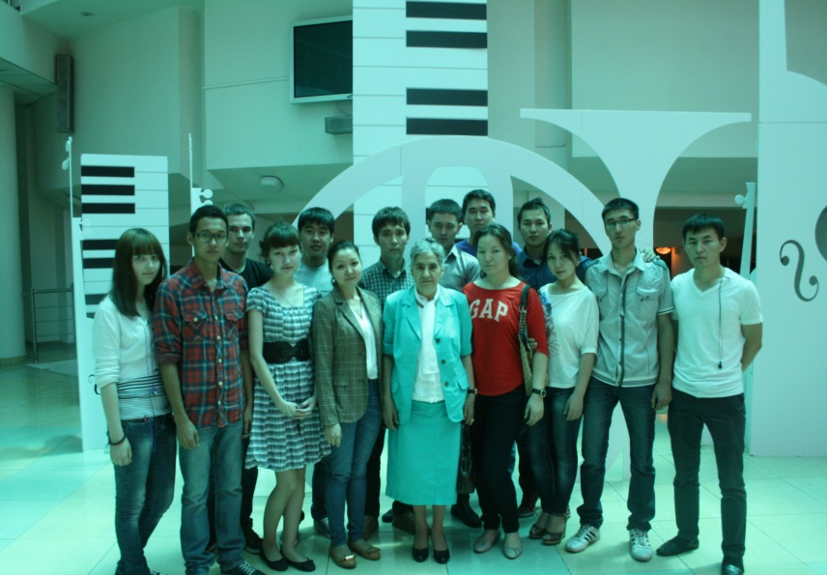

Slide 22
Антикоррупционное движение

Slide 23
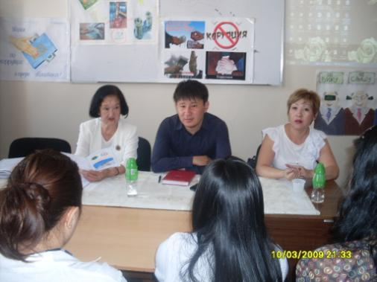
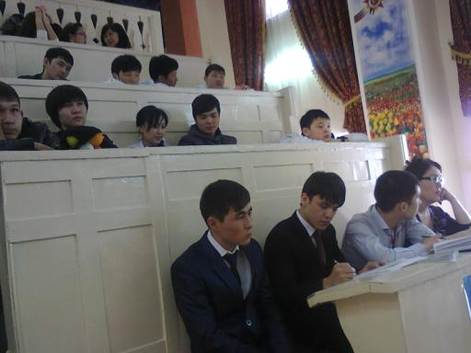
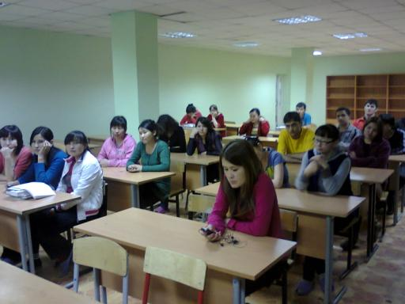
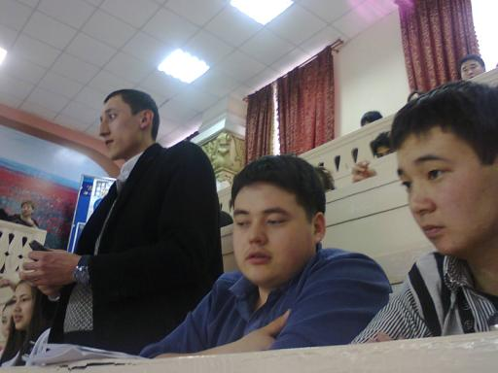

Slide 24
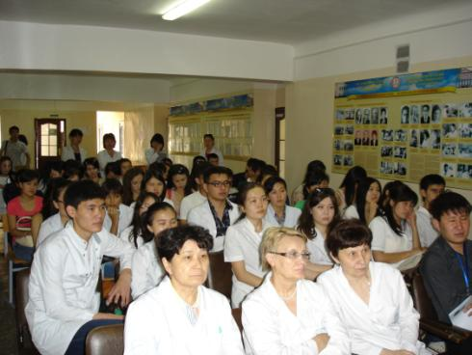
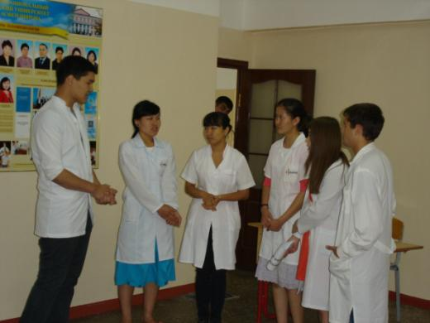
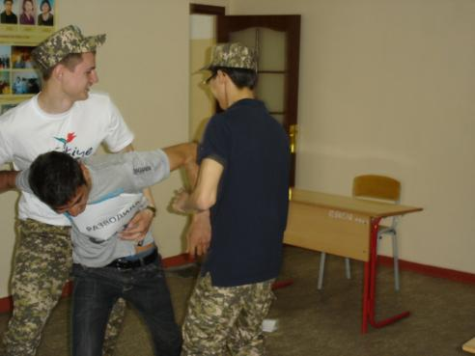

Slide 25
30.03.2012 г. была проведена конференция, посвященная всемирному дню по борьбе с туберкулезом. Которую организовали Студенты Правительства Университета и Факультет Общей Медицины.

Slide 26
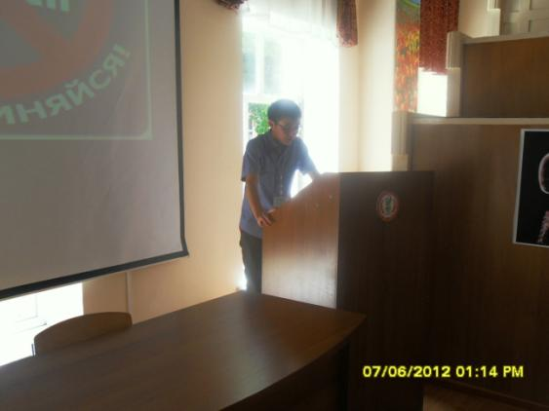
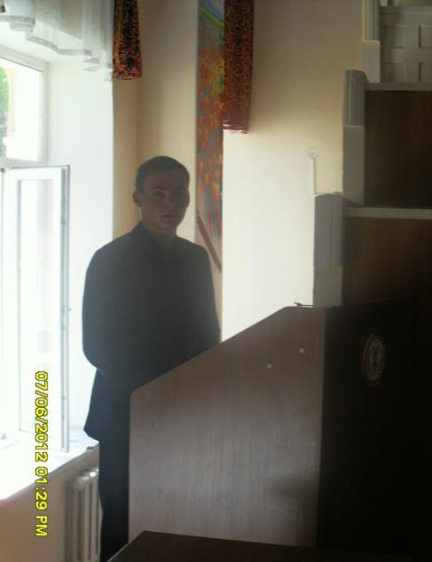
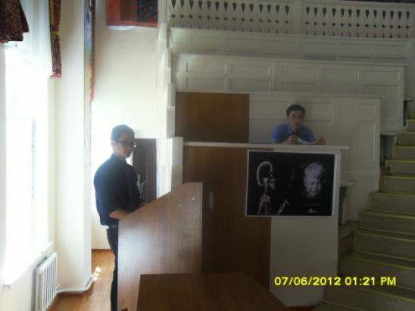

Slide 27
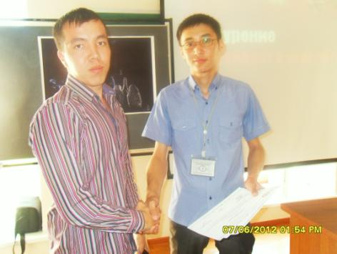
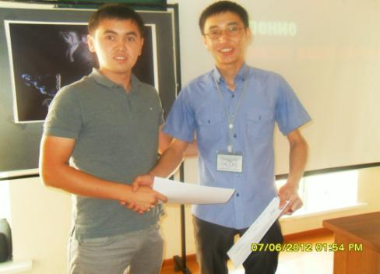
Самым активным участникам конференции были вручены сертификаты.

Slide 28
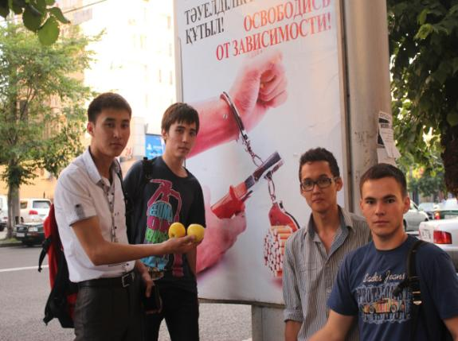
31.05.12 г. Состоялась, акция, проведенная Студенческим Правительством посвященная международному дню борьбы с табакокурением. Акция прошла под лозунгом «поменяй сигареты на яблоко ради своего здоровья».

Slide 29
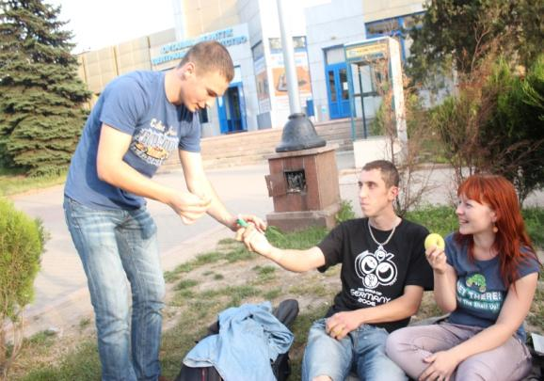

Slide 30
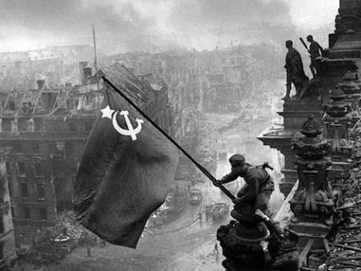
«МЫ их не забудем»
С 07.05.2012г. по 09.05.2012г. волонтеры студенческого правительства побывали в гостях у ветеранов ВОВ и работников тыла, раздавали им подарки от имени Университета.

Slide 31
Празднование Дня государственной символики Республики Казахстан
4 июня 2012 года, в 19.00 группа студентов Студенческого Правительства, совместно с представителями Управления развития социально - культурных компетенций выехали по приглашению акимата Алмалинского района на территорию горнолыжного комплекса «Сункар», на празднование Дня государственной символики Республики Казахстан.

Slide 32
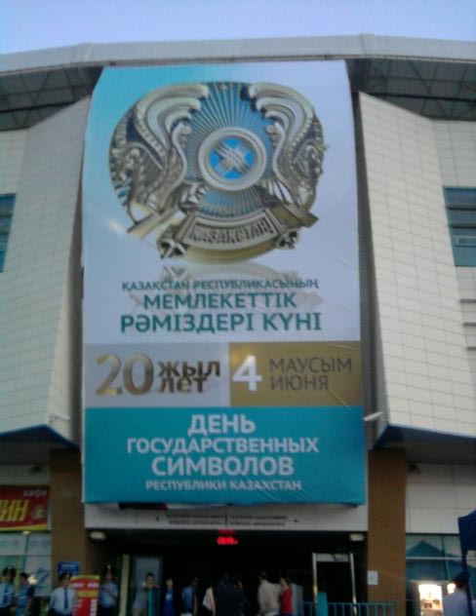
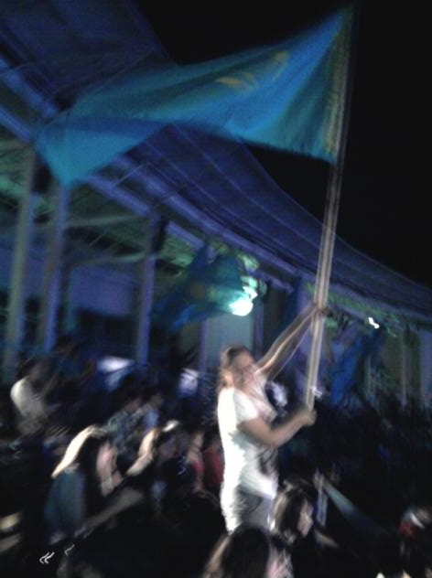

Slide 33
DOC-Международный Форум

Slide 34
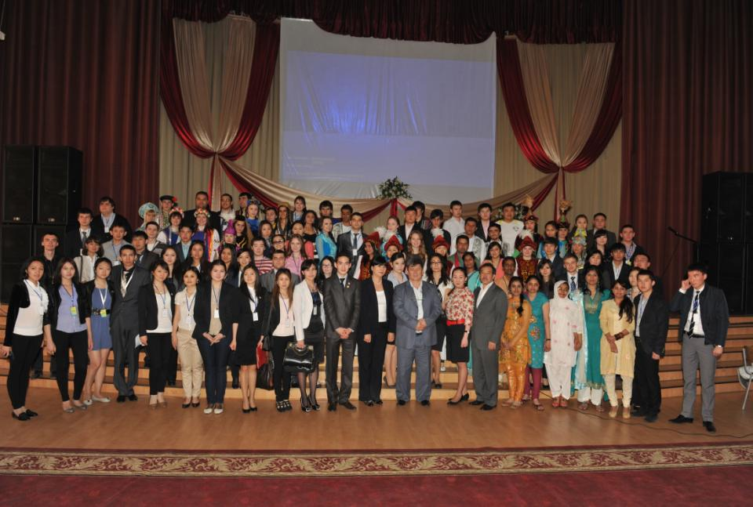

Slide 35
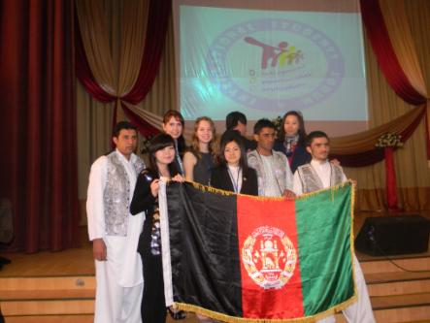
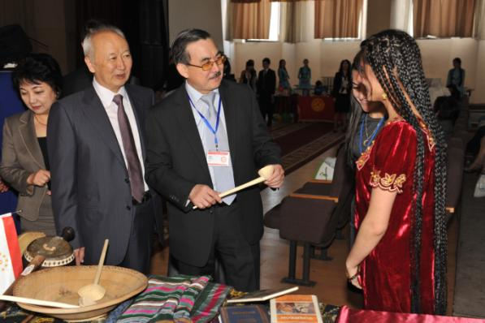
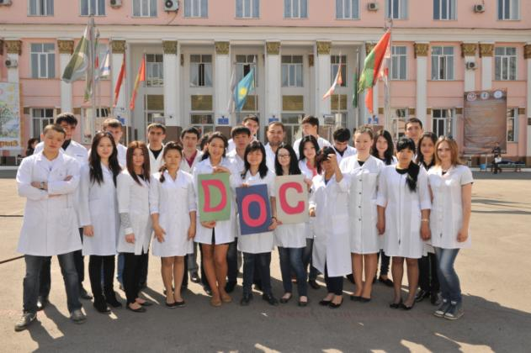
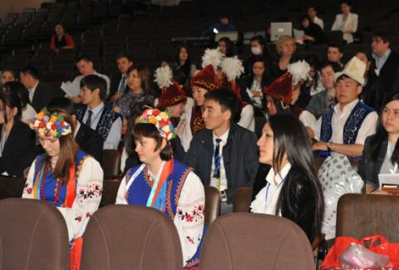

Slide 36
